Slide 1
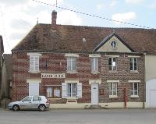
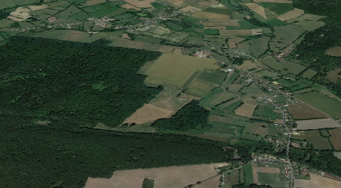
Commune de Blacourt
Diagnostic de sécurité et de circulation dans la traversée de Blacourt et de La Haute Rue
19 Avril 2020
8 Reportage photographique

Slide 2
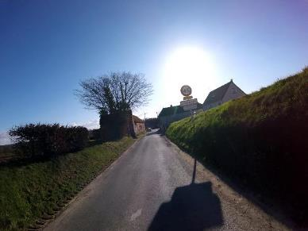
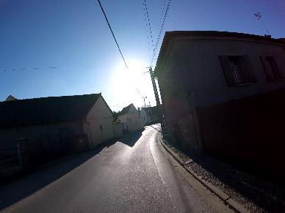
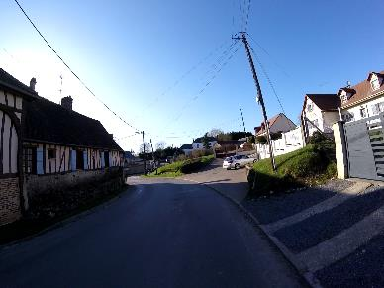
Rue de Villembray (entrée nord)
A partir du cimetière, l’entrée dans la commune se fait en descente, avec une chaussée étroite.
Un virage à droite, au niveau de la Rue du Pré sous la Ville ferme le fond de perspective et incite les usagers à ralentir.
En fin de journée le soleil s’invite dans le pare-brise des usagers.
Après un virage à droite à angle droit, on arrive dans un virage à gauche sans visibilité.

Slide 3
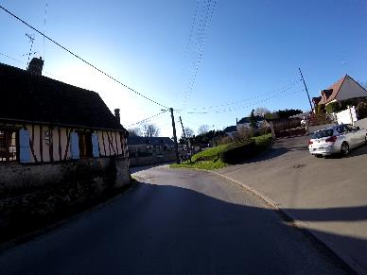
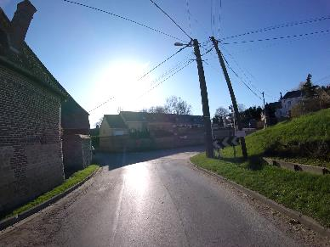
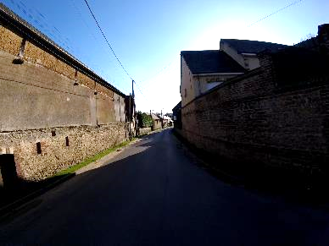
Rue de Villembray (entrée nord)
Dans ce virage sans visibilité, les piétons ne disposent pas de trottoir, ni d’un côté ni de l’autre.
Un miroir a été implanté en extérieur du virage, mais l’implantation de ce miroir n’est pas conforme à l’Instruction Interministérielle sur la Signalisation Routière (IISR).
En effet, un stop est obligatoire pour les usagers qui utilisent un miroir, selon l’IISR.
Après le virage, les trottoirs sont toujours inexistants ou très étroits et enherbés.

Slide 4
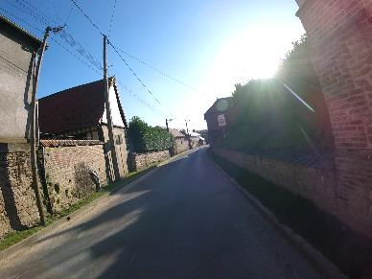
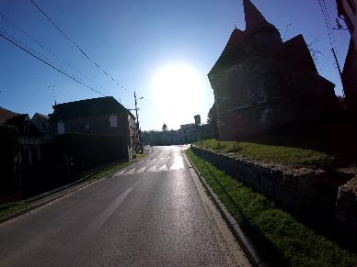
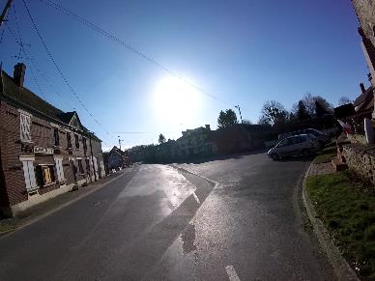
Rue de Villembray
Un panneau de zone 30 est implanté au milieu de la rue, avant d’arriver sur un plateau surélevé.
En zone 30, les piétons doivent normalement disposer de trottoirs, contrairement à la zone de rencontre, où ils sont prioritaires sur la chaussée.
On arrive ensuite sur la Place Yvonne Genty, avec toujours le soleil en fond de perspective, en fin de journée.
La place représente un vaste espace où les piétons commencent à disposer d’un trottoir, parfois stationné.
Une structuration de la place permettrait aux piétons de disposer de cheminements clairement identifiés hors chaussée.

Slide 5
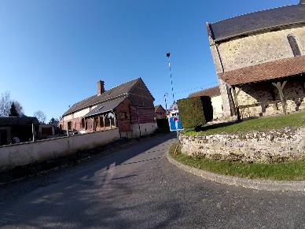
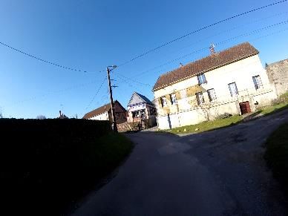
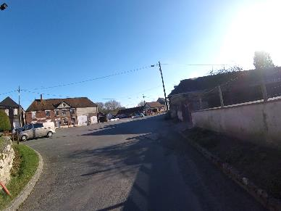
Place Yvonne Genty
La Rue du Lavoir, en impasse, abrite un magasin d’informatique.
Vue de la Rue du Lavoir, la Place Yvonne Genty n’offre pas de cheminements clairement identifiés pour les piétons, malgré la proximité de l’école.

Slide 6
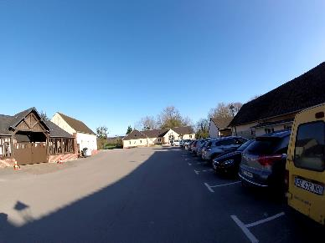
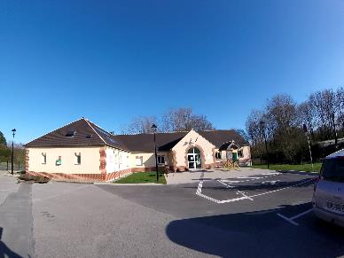
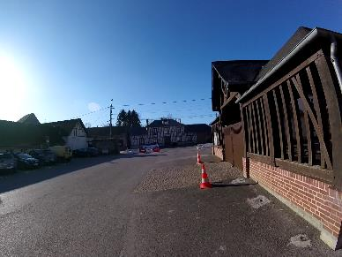
Le parking de l’école et de la mairie
Le parking de l’école et de la mairie constitue le prolongement de la Place Yvonne Genty.
Le parking est utilisé par les parents d’élèves, mais également par les cars scolaires, dont les manœuvres peuvent être délicates.
Les cônes sur la photo ci-contre matérialisent l’entrée/sortie de l’école.

Slide 7
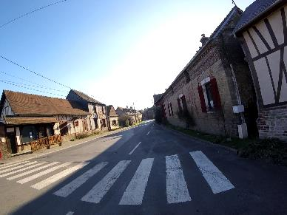
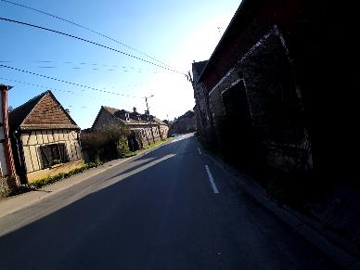
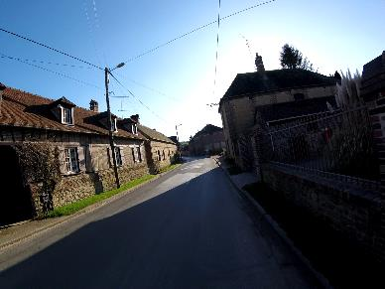
Devant la boulangerie
Devant la boulangerie, le trottoir est utilisé pour le stationnement, le temps de se rendre à la boulangerie (arrêt minute).
Les piétons ne disposent donc pas de véritable trottoir et doivent cheminer sur la chaussée.
Un très long passage piétons est implanté devant la boulangerie, obligeant les piétons situés à moins de 50m de traverser la chaussée à cet endroit.

Slide 8
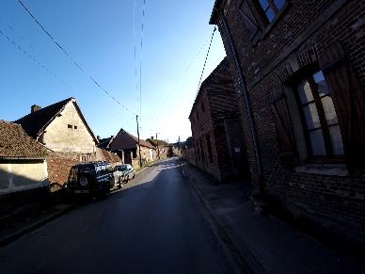
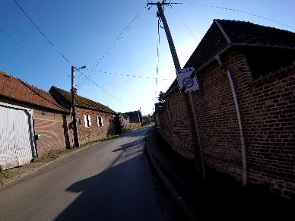
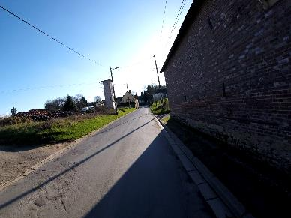
Rue de la Forge
Le stationnement sur les trottoirs de la Rue de la Forge, s’il gêne les piétons, favorise également les vitesses excessives.
En effet, la chaussée est le plus souvent totalement dégagée, ce qui encourage les usagers pressés à accélérer.
Le marquage du stationnement sur chaussée pourrait permettre de changer les habitudes.

Slide 9
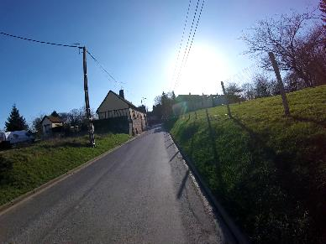
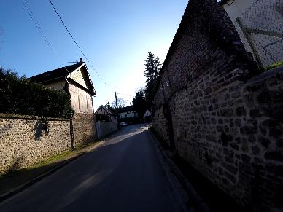
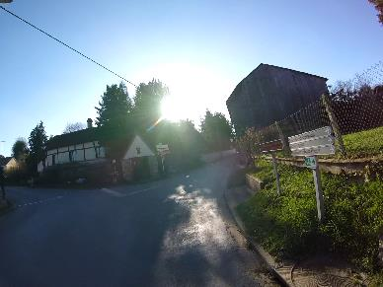
Une absence de trottoir et des commerces signalés
Les photos du haut montrent une absence de trottoir, imposant aux piétons de marcher sur la chaussée.
La photo ci-contre montre une signalisation d’intérêt local indiquant les commerces de la commune.
En-dessous de cette SIL, on peut voir que la Rue de la Forge est un itinéraire cyclable, reliant la Trans’Oise au centre-bourg.

Slide 10
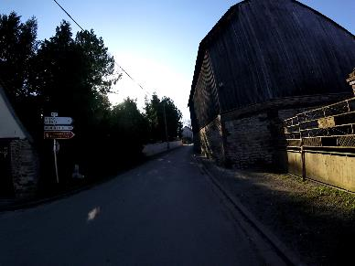
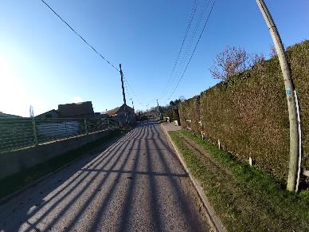
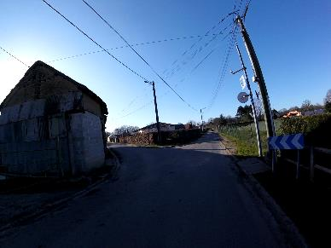
Rue de Montreuil
La Rue de Montreuil à Blacourt fait partie de l’itinéraire Promenade en Pays de Bray.
Quelles se fassent en Solex ou en 2 CV ces promenades permettent de découvrir le territoire du Pays de Bray.
La photo ci-contre montre un point dur de l’itinéraire à l’angle de la Rue de Montreuil et du Chemin de Gournay.
Les miroirs ne sont pas implantés conformément à l’IISR et les vitesses pratiquées dans ce virage peuvent être élevées.

Slide 11
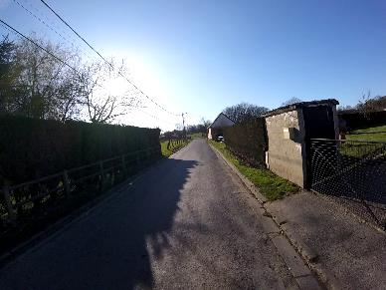
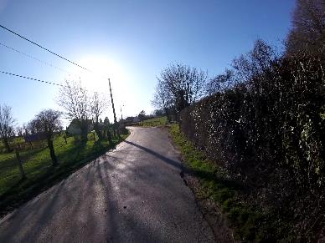
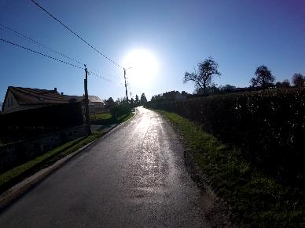
Rue de Montreuil
Les points d’éclairage sur la Rue de Montreuil sont assez distants, alors que les piétons n’ont d’autre choix que de marcher sur la chaussée.
La photo ci-contre montre que le soleil peut s’inviter dans le champ de vision des usagers le soir, réduisant la perception possible des piétons sur la chaussée.

Slide 12
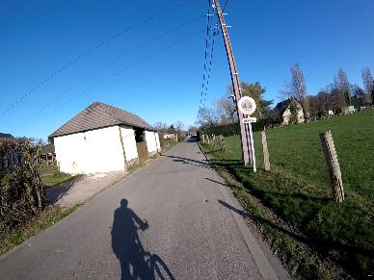
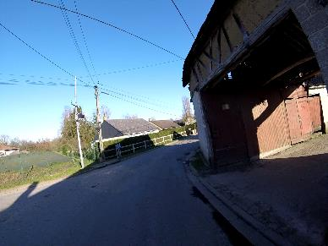
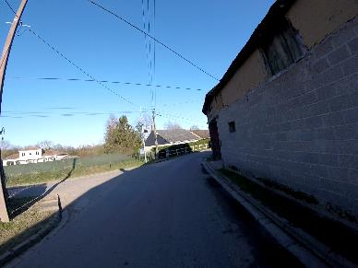
Une vitesse limitée à 45 km/h
Depuis la baisse de la vitesse maximale autorisée en agglomération de 60 à 50 km/h, le 1er décembre 1990, les vitesses en agglomération doivent être de 30, 50 ou 70 km/h.
Les autres limitations de vitesse ne sont plus conformes et disposaient d’un délai de 10 ans pour être mises en conformité.
Si les miroirs semblent utiles pour sortir de la ferme, située dans le virage, la vitesse de certains usagers rend ce virage dangereux.

Slide 13
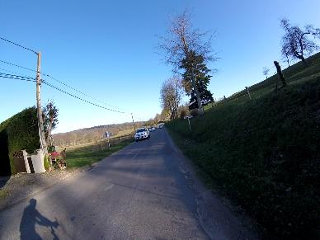
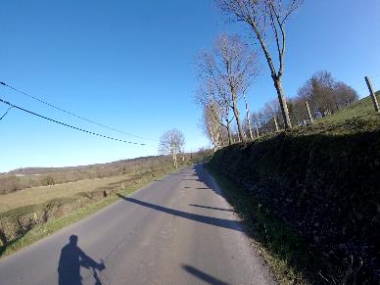
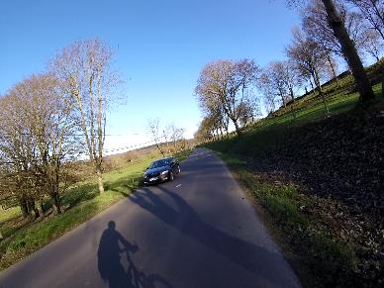
Rue de la Haute Rue
La RD502 reliant le centre-bourg de Blacourt au quartier de la Haute Rue pourrait être limitée à 70 km/h, pour tenir compte de la faible largeur de la chaussée, de la pente et de la présence fréquente de cyclistes.
Cette vitesse de 70 km/h est largement suffisante entre les deux quartiers de la commune.
Le panneau 70 pourrait être placé sur le panneau de sortie d’agglomération.

Slide 14
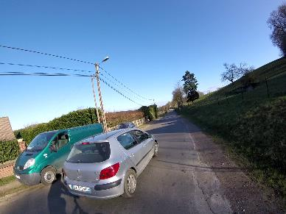
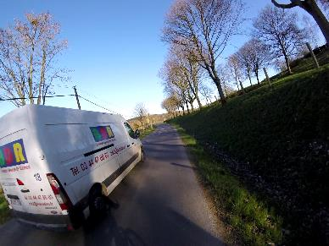
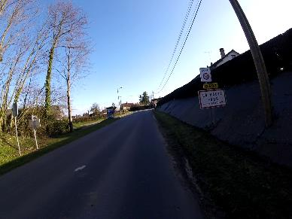
Une distance de 1,50m non respectée
La distance latérale pour dépasser un cycliste hors agglomération est de 1,50m et n’est pas respectée par ces deux usagers, comme le montrent les photos du haut.
Un panneau de zone 30 (B30) est implanté sur le panneau d’entrée d’agglomération (EB10), mais cette limitation de vitesse n’apparaît pas crédible pour la plupart des usagers qui circulent plutôt à 60 km/h à cet endroit.
La présence de l’arrêt de car scolaire justifie pourtant cette mesure.

Slide 15
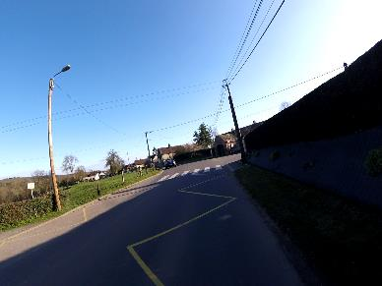
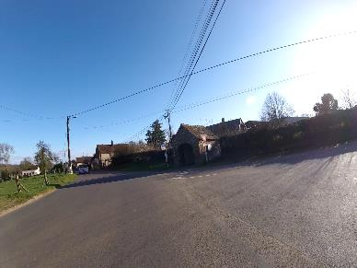
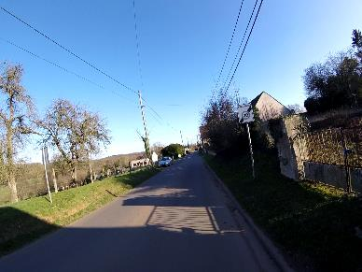
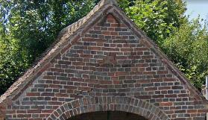
Un arrêt de car mal placé
L’arrêt de car est mal placé par rapport au passage piétons qui doit toujours se trouver à l’arrière du car.
Dans cette situation, un enfant qui traverserait devant le car serait masqué par celui-ci, d’un usager dépassant le même car à l’arrêt.
Un abri bus en briques semble donner des signes de fatigue.

Slide 16
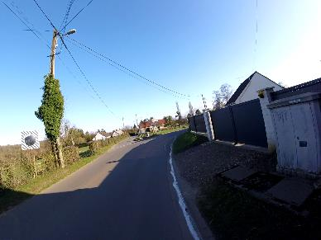
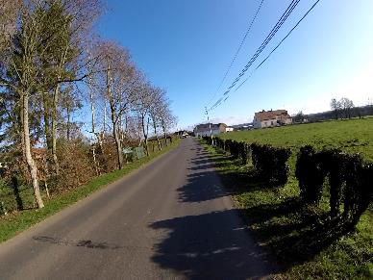
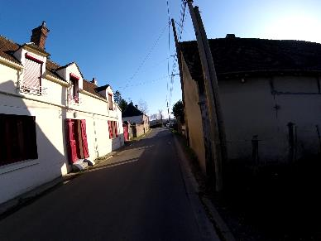
Quelques points durs
Juste avant la Rue de la Boissière, un nouveau miroir est implanté pur une sortie riveraine manquant de visibilité.
Cette habitation dispose pourtant d’une autre entrée située à la sortie du virage.
La photo ci-dessus montre une zone non éclairée où les piétons sont contraints de marcher sur la chaussée.
La photo ci-contre montre une entrée d’habitation avec deux marches, donnant directement sur la chaussée.

Slide 17
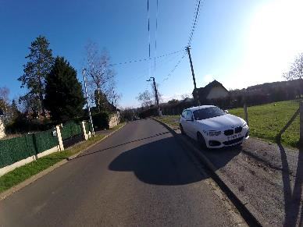
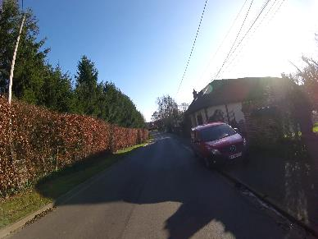
Le stationnement sur trottoir ou accotement facilite la vitesse
Lorsqu’un bout de trottoir est disponible, il est souvent utilisé pour le stationnement des riverains.
Ce comportement présente l’inconvénient de libérer toute la largeur de la chaussée, facilitant ainsi la vitesse des usagers.
Le stop sur la voie principale n’est pas autorisé par la réglementation (IISR), comme le confirme le Département dans son Guide d’Aménagement des Routes Départementales de l’Oise.
Le stop n’a pas fonction de faire ralentir les usagers et le taux de respect de ces stops est très faible.

Slide 18
La sortie sud de la Haute Rue
Très fréquenté par les enfants de la commune, l’arrêt de car devrait être marqué sur la chaussée et non plus en encoche, ce qui est désormais proscrit.
La traversée de la voie verte dispose d’une visibilité limitée qui nécessite que les cyclistes ralentissent avant de franchir la RD502.
Au niveau de l’Impasse de la Gare, un nouveau stop sur la voie principale fait office de dispositif de ralentissement.

Slide 19
La visibilité depuis la voie verte
Les cyclistes circulant sur la Trans’Oise disposent d’une bonne visibilité s’ils arrivent de l’est.
En revanche, en arrivant de l’ouest, les cyclistes ont une visibilité tardive qui leur impose un fort ralentissement.

